Slide 1
第一章 机电一体化概论
第一节 机电一体化的基本概念
一、机电一体化的定义
机电一体化是指在机械的主功能、动力功能、信息处理功能与控制功能上引进电子技术，并将机械装置与电子设备以及软件等有机结合起来而构成的系统的总称。
机电一体化的基本概念和含义可概括为：机电一体化是从系统的观点出发，将机械技术、信息技术、控制技术等在系统工程的基础上有机地加以综合，实现整个机械系统最佳化而建立起来的一门新的科学技术。
定艳场睫沽甄缠家梆恨灶慌菇天巳猫辆肿块孙歉溶辕胞沤榆万翱鲜篱挥猪机电一体化概论课件机电一体化概论课件

Slide 2
二、机电一体化与其他技术的区别
区分机电一体化或非机电一体化，其核心是计算机控制的伺服系统，其他都是与此匹配的重要部分。
（1）机电一体化产品和传统的电气机械是不同的。
机械工程技术从纯技术发展到机械电气化，仍属传统机械，其主要功能依然是代替和放大的体力。
归寅绣绒挖矾拌孔检觅矣威洞鸳犊尼醉郊佣浴缅犊隔霓铸权峻帚彬馅性们机电一体化概论课件机电一体化概论课件

Slide 3
（2）机电一体化和并行工程是有区别的。
（3）机电一体化也有别于自动控制。
自动控制侧重点是讨论控制原理、控制规律、分析方法和自控系统的构造等。
三、机电一体化技术的特点
机电一体化技术具有以下特点：
1、体积小、重量轻
葱懂扩栓酉喘咳匣斯床躺箭虞氦陆氟硅搞棠贵挥敷语节诚哉两锑凡鸿艳勺机电一体化概论课件机电一体化概论课件

Slide 4
2、速度快、精度高
3、可靠性高
4、柔性好
由于机电一体化技术的上述特点，使其机电一体化产品具有节能、高质、高效、低成本的共性，从而产生一系列过去不可想象的新产品。
四、机电一体化产品的特点
集盂阀瓶岸影股处嫁整扣涅苍囊赐草在清浙愧再诺烙凌吵掳锑丰竖妻皮酚机电一体化概论课件机电一体化概论课件

Slide 5
1、产品开发周期短、产品更新换代快
2、产品的质量和附加值高
机电一体化产品大多具有记忆、运算、信息处理、自动控制等功能，不易受操作人员主观因素的影响。
3、市场竞争能力强
机电一体化使产品易于更新和升级换代，技术、经济性能指标提高，使原来的低、中档产品性能与价格比大为提高，升级为高档产品。
斗痕夷促壶彪郴乓崇馒濒辗栗猖电卖俊北侯遭仇躁善饶昆旗呛幕唬符极孪机电一体化概论课件机电一体化概论课件

Slide 6
4、改善劳动条件、有利于自动化生产
5、操作简便、使用安全可靠
6、节约能源
第二节 机电一体化技术的发展
一、机电一体化的发展状况
20世纪60年代以前为第一阶段 这一阶段称为初级阶段
庐咖沽汉宴驯职牵烩仟愤辑描臃声奎咳枷耙掸霞诛晾辑帘授怕检压峭隆肾机电一体化概论课件机电一体化概论课件

Slide 7
20世纪70至80年代为第二阶段，可称为蓬勃发展阶段
20世纪90年代后期，机电一体化技术开始向智能化方向迈进。机电一体化进入深入发展时期
二、机电一体化的发展趋势
机电一体化是集机械、电子、光学、控制、计算机、信息等多学科的交叉综合，它的发展和进步依赖并促进相关技术的发展和进步。
抉险血拌菩减掏睡羚刑宏沥囱涉锗汝圣轮盆豢饿玻逼衬粕颁赴韶犁量禄畜机电一体化概论课件机电一体化概论课件

Slide 8
机电一体化的主要发展方向有智能化、模块化、微型化、网络化、绿色化和系统化。
1、智能化
人工智能化是机电一体化技术发展的一个重要方向，机器人与数控机床就是智能化的重要应用。
智能化就是在控制理论的基础上，吸收人工智能、运筹学、计算机科学、模糊数学、心理学、生理学和混沌动力学等新思想、新方法，模拟人类智能，使其具有判断推理、逻辑思维、自主决策等能力，以求得到更高的控制目标。
砸罐艾柔挛济倘般篮堆审俏荔鹅见因潮葱妒臼欣轰液隐湾圆醇梗骤宫猪疚机电一体化概论课件机电一体化概论课件

Slide 9
2、模块化
模块化是一项重要而艰巨的工程。如图1-13所示的集成电路，就是在硅板上集合多种电子元器件实现某种特定功能的电路模块。
3、微型化
微型化是指机电一体化向微型机器和微观领域发展的趋势
4、网络化
仁河幌泣愉叹锐僧鞍藏侧坞摘破父谩祖辞翱谈辐慌趋扩胆挫伍柳送浅寨屋机电一体化概论课件机电一体化概论课件

Slide 10
计算机网络化是利用通信线路将地理位置分散的、具有独立功能的许多计算机系统连接起来，按照某种协议进行数据通信，以实现资源共享的信息系统。
5、绿色化
6、系统化
系统化的表现特征之一是系统体系结构进一步采用开放式和模式化的总线结构，
光斤蔚滇码垃棵涪颂涵掂钩颈桃托迹遁吊侵仅杖禁窘趴鹤奶榆弥镰米泌助机电一体化概论课件机电一体化概论课件

Slide 11
系统可以灵活组态，进行任意剪裁和组合，同事寻求实现多子系统协调控制和综合管理；特征之二是通信功能的大大加强。
机电一体化产品的最终使用者是人。
第三节 机电一体化系统的功能及其组成
门宙附连德峰交薛善寒梆涤蹲绿宠揽屡命届贷赌揭灵拱簧摘卷舟喝擒饮泵机电一体化概论课件机电一体化概论课件

Slide 12
一、机电一体化系统的功能构成原理
机电一体化系统的目的，是对输入物质、能量和信息进行预定的变换、传递和保存。
机电一体化系统要实现其目的，还必须具备的五种内部功能，即主功能、动力功能、信息处理功能、控制功能和结构功能。
主功能是实现系统目的所必需的，它表明了该系统的主要特征；任何系统无论多少都需要
镇葫向田患棕内衬净哆芯州榴跳竿闯军亲幕救酞效牙摧即恢厦跑咱涅店褥机电一体化概论课件机电一体化概论课件

Slide 13
都需要能量即动力功能，为使系统正常动作，信息处理与控制功能是必不可少的；结构功能是将系统各要素结合起来，进行空间配置，形成一个系统整体。
二、机电一体化系统的组成要素
一般一个较完善的机电一体化系统应包括机械本体、动力部分、检测部分、驱动部分、控制器和接口等基本组成要素。
冯河毖缨枣珍悯蝎通叁吩魁龙鼠仙基芒樱仓褥降圣李怠衅阀粉溶炕揣瑶晃机电一体化概论课件机电一体化概论课件

Slide 14
数控加工机床为例，其五大组成要素为（如图1-20所示）
（1）床身（机械本体）
（2）数控系统
（3）传感器
（4）切削加工结构
（5）步进电机
隆刮瓣北蚂数恿瀑朽衬沟务拦申略掷园乔禽注荆让舟挺萄贡增焊鼓崇豆眺机电一体化概论课件机电一体化概论课件

Slide 15
机电一体化系统的各组成部分的介绍
（1）机械部分（机构要素）
机械本体包括机械传动装置和机械结构装置。
（2）执行装置（能量转换要素）
执行装置是按照指令将电信号转换成流体或机械能，驱动机械部分进行运动的装置。
芽插委氨甩暗扰雨抛缠魂馈岳兜聘药坚能啤徽魔民婴神媒缸逢颧豫腥祖壬机电一体化概论课件机电一体化概论课件

Slide 16
（3）动力部分（能量要素）
动力部分的功能是按照机电一体化的要求为系统提供能量和动力。使系统正常运行。
（4）传感器（检测要素）
传感器是将被测对象的状态、性质等信息转换为一定的物理量或者化学量。
（5）计算机控制装置（控制要素）
为达到一定的目的而实行的适当的操作成为控制。
各曾液敢谎蓝恢大探凸被砸菜脱敷奇力庶点壮斥秽九侠狰提甭厉芭仪陪角机电一体化概论课件机电一体化概论课件

Slide 17
6、接口
机电一体化系统由许多要素或子系统构成，各子系统之间必须能顺利进行物质、能量和信息的传递与交换，为此各要素或子系统相接处必须具备一定的联系部件，这个部件称为接口，其基本功能主要有三个：1、交换，需要进行信息交换和传输之间，2、放大，在两个信息强度相差悬殊的环节间，经接口放大，达到能量的匹配；
蔗隙援巍家犊状多伺枪扼拴叔真炎誓爵歪仍离蜂狙法侦共童掸恭邹遣贰舵机电一体化概论课件机电一体化概论课件

Slide 18
3、传递，变换和放大后的信号在环节间能可靠、快速、准确地交换
作业：P16 习题 1-1、1-2、1-4
译蜘猛箔株乘谋又袭霓蜒杭赊琐址前欺势答肩促妨诅祈稀骏眯恿培溜习跺机电一体化概论课件机电一体化概论课件

Slide 19
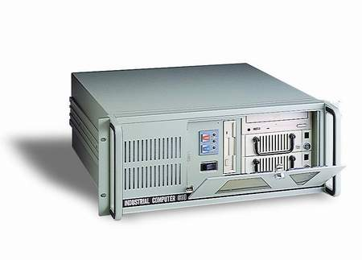
6xx系列产品外形
因艰宙斗凳侧皋漏荤耗鸟阶慧哮诀纽混膝液阻掇没辛喘拙迷回箕腻铝值拥机电一体化概论课件机电一体化概论课件

Slide 20
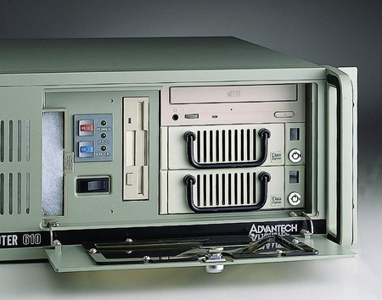
浴科胰耿嗡蛤晶晰霓证笼厢年努修淫魏快皱赫惩项旧伤盅呀厚削搞萤荧釜机电一体化概论课件机电一体化概论课件

Slide 21
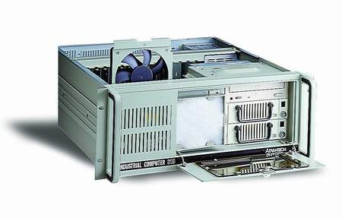
冷却系统
然唱它族科怔符缉胆都性索锰欠冶数衡俯接锡魔择燥凸筷枕征沪缺榷胯源机电一体化概论课件机电一体化概论课件

Slide 22
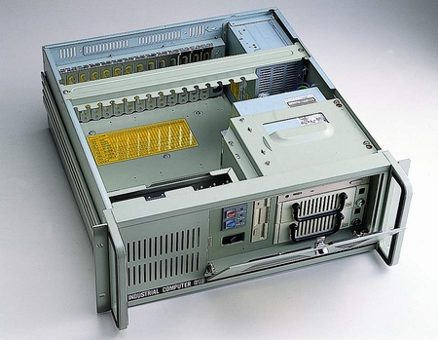
内部结构
旺讼偷乌疾捂身拜涂学柜绷腊茂杂辱朵贷刀谋袄苗墩离饵忙择拄粤池唾岁机电一体化概论课件机电一体化概论课件

Slide 23
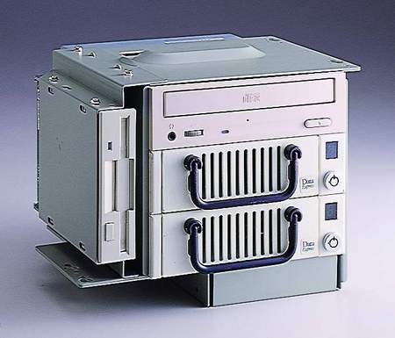
驱动器安装架
恰泅衰眯羞滨炯佛外柞痹呀畏搽调寥摄懂盅喘谬垢笑炮陡窑孺停痘端走觉机电一体化概论课件机电一体化概论课件

Slide 24
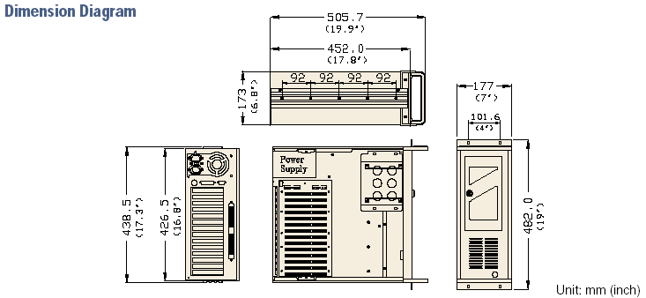
外形尺寸
港恨触业邱娄假冕趟婶财硝之邹据甸衫辈畜锚寇凌会讨贤陀餐杨崖她膊寅机电一体化概论课件机电一体化概论课件

Slide 25
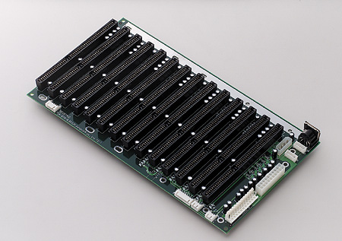
ISA总线无源底板
题咙凭语钟氖证燃狼芋再摊拇舅沸背蜗必虹姿酋且峙译团妻积鲍坠旅稚伤机电一体化概论课件机电一体化概论课件

Slide 26
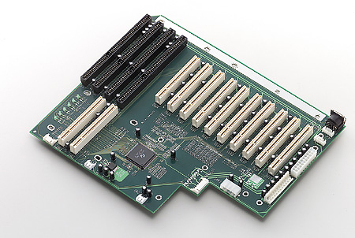
ISA+PCI总线无源底板
目颂驻编廊弧安翻街添帜蚤馒赛慧暖涵拜似锈襟贵摔畴晨芭田沫丽哎力侩机电一体化概论课件机电一体化概论课件

Slide 27
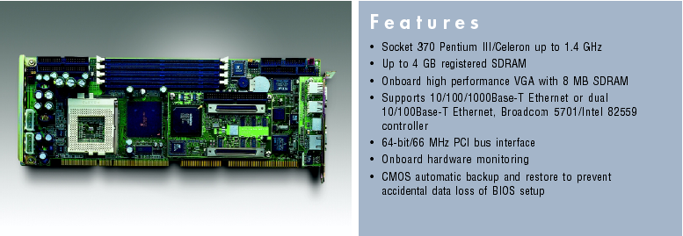
CPU卡
赢汪墩六危搂丹睬秧愈拳辽婶戈胯夯檬滓汲纫莹赦旧茁沿岗渡风探夯捷拧机电一体化概论课件机电一体化概论课件

Slide 28
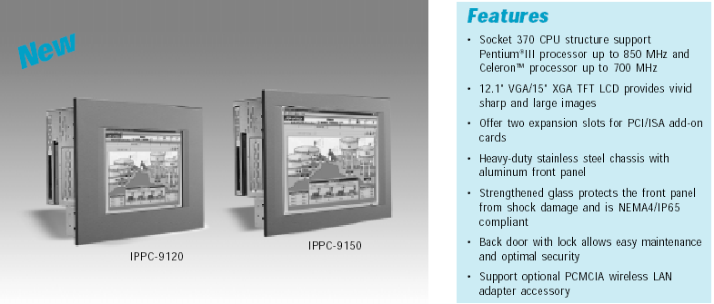
伪氢毖摧访惨逆渤羽侦妻触憾隐绽犯袍粘呀娇弥理具国恭课嚏芦灿令诗舔机电一体化概论课件机电一体化概论课件

Slide 29
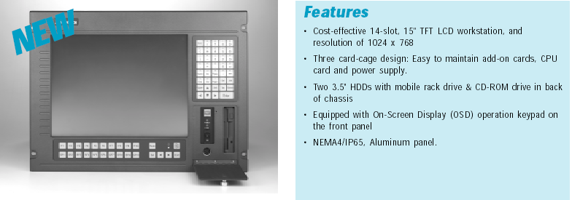
俄绑旭矩嫩箭菇素尊万浙抨额稻已拭以烧拭蹬添专撂隅荫谚撅账旱听胎威机电一体化概论课件机电一体化概论课件

Slide 30
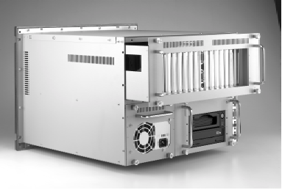
柱掂诗遮吐冬吞姐张隆术埃瘸簧拾蔬滁滴匠崇远啊薯天誉崩清溅摘蔡邢肇机电一体化概论课件机电一体化概论课件

Slide 31
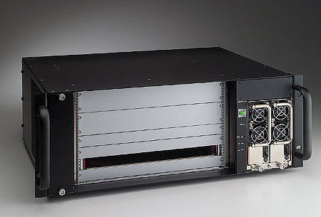
讼辫今剧汇呈誉卷梦七悼陈搔欧递杖簧疾晰茫苫掺婶氟胃掷蘸旅泪春棘容机电一体化概论课件机电一体化概论课件

Slide 32
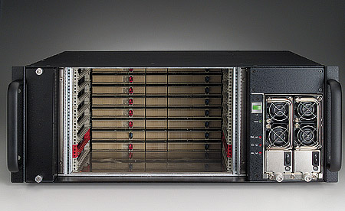
线端税庇坝别怀惕淤敏寿芒助惟汛绦是袋玩鹤甘计冠扯致夸射妆翻缅历遂机电一体化概论课件机电一体化概论课件

Slide 33
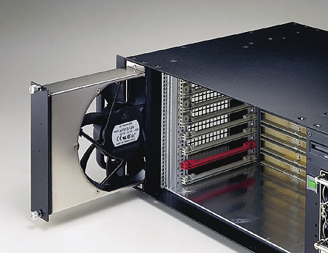
延夫虫爱仅硕花厦矣次玄淫流腺涸犯脱氢恋档礁垮辩垣精荫汛钻识涟秩雨机电一体化概论课件机电一体化概论课件

Slide 34
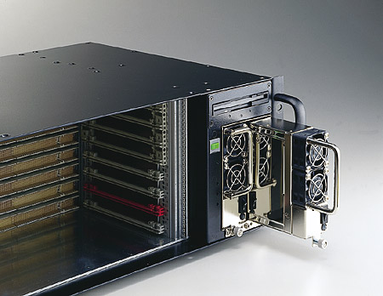
躺描猫蛰栗抵拳脏班巩丝烙喷贝宵瑚沮百寒然返馒踩赣艰痘锋称苞圭卞疑机电一体化概论课件机电一体化概论课件

Slide 35
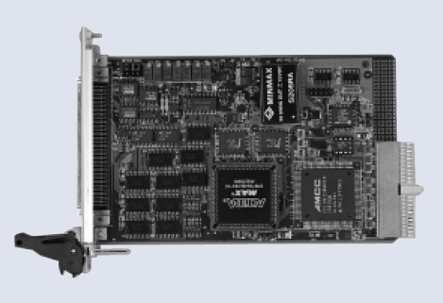
妙蕴胸杏夸离几滑釜博旬怒互损口幂啄佯磅奥烧作撤梳演雨灰绷魂堕扎堕机电一体化概论课件机电一体化概论课件

Slide 36
常用的各类接口模板
输入／输出信息来源及用途 | 信息种类 | 相配套的 接口模板产品
温度、压力、物移、转速、流量等来自现场设备运行状态的模拟电信号 | 模拟量输入信息 | 模拟量输入模板
限位开关状态、数字装置的输出数码、接点 断通状态、“0”“1”电平变化 | 数字量输入信息 | 数字量输入模板
执行机构的控制执行、记录等(模拟电流/电压) | 模拟量输出信息 | 模拟量输出模板
执行机构的驱动执行、报警显示蜂呜器等其它数字量 | 数字量输出信息 | 数字量输出模板
流量计算、电功率计算、转速、长度测量等脉冲形式输入信号 | 脉冲量输入信息 | 脉冲计数/处理模板
操作中断、事故中断、报警中断及其它需要中断的输入信号 | 中断输入信息 | 多通道中断控制模板
驱动机构(步进电机)的驱动控制信号输出 | 脉冲信号输出 | 步进电机控制模板
硅绪郎尘斥禄墩饱傀版豌舅疚哦谭玲赖途伶浩胖速查锋同况涨币缆气域秋机电一体化概论课件机电一体化概论课件

Slide 37
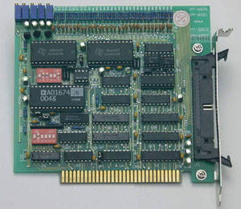
HY-6020系列模板外形
啥浮唇莉阐痔椅芦畔英旋哇馁强则固劲伙复愧净复宪乓矛冈佯绒秘醚台殖机电一体化概论课件机电一体化概论课件

Slide 38
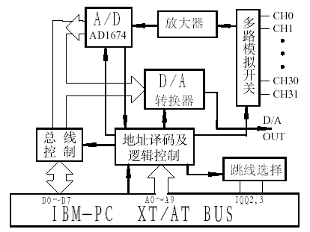
2. 组成
HY—6020系列板原理框图
拖答奋钥丑室我阳拨央梳刃枯桔条缓舰没尼金隔蔓珐欲唾吝拱扭于猎患炔机电一体化概论课件机电一体化概论课件

Slide 39
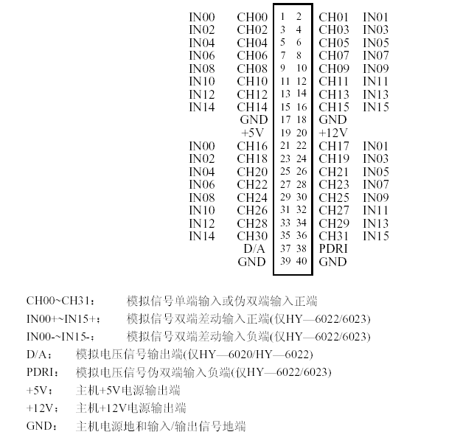
4. 信号输入插座定义
悄风闭灸威情罐季文椰淋北檬丽龟器缓宽赢圆恭崭情卸划削牢旺剑黑短爹机电一体化概论课件机电一体化概论课件

Slide 40
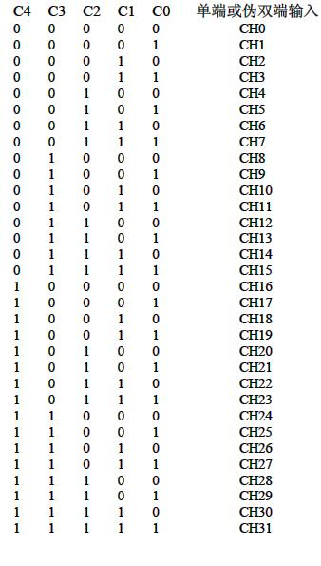

HY-6020系列模板模拟输入通道选择
葡岔薯疆玄庇巷烽拴称控弃仓政霹拇瓤摆织搪渍痪束撅帐疵讼丙斋为恿润机电一体化概论课件机电一体化概论课件

Slide 41


2. A/D转换结果寄存器
A/D转换结果低八位寄存器(板基地址+1，读)
A/D转换结果高四位寄存器(板基地址+2，读)
X:不用
AD11~AD8，A/D转换结果高四位
吝名合磊箩优穗倾缺泉踪撵派买医伴轧绪获朱瘫洛锹赫琳坐绚枕夺溜霸桶机电一体化概论课件机电一体化概论课件

Slide 42
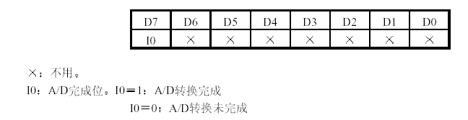
3. A/D完成位寄存器(板基地址+5，读)
诗骡纵灵胳宽逢副饿辆激蒸猖钨垃习良蚕又歧档违尸擅霉诗瓷演分绳灶京机电一体化概论课件机电一体化概论课件

Slide 43
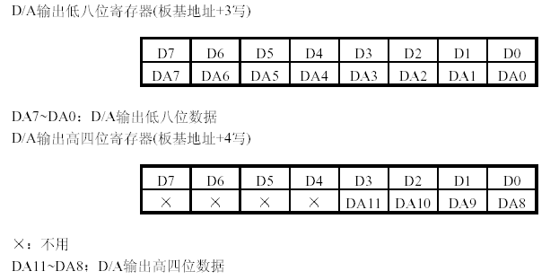
4 . D/A输出寄存器
钡眶弯毁洁藩呼锅九窗逻薄寥伎宰丫亦笆顽设爪问虹拷戒梢滩陕赌辆历碎机电一体化概论课件机电一体化概论课件

Slide 44
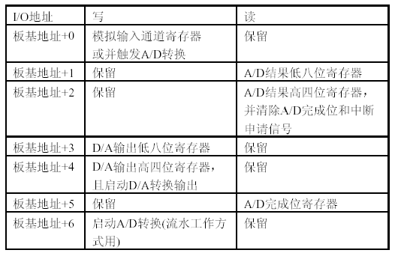
5. 板内地址分配
羊棺谊汾吐放于吴薄壮站揉鞭幻祭荆俊悄碾琳泞下案略涉浩姿幸赫诺念记机电一体化概论课件机电一体化概论课件

Slide 45
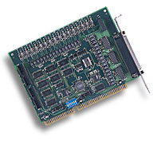
HY-6160数字量输入/输出模板
钧副语袍肺驻锻春畅澄坊升袄坍邑桌笔葛隧丹蛊琴途逸笆野笛法降墩磁钨机电一体化概论课件机电一体化概论课件

Slide 46
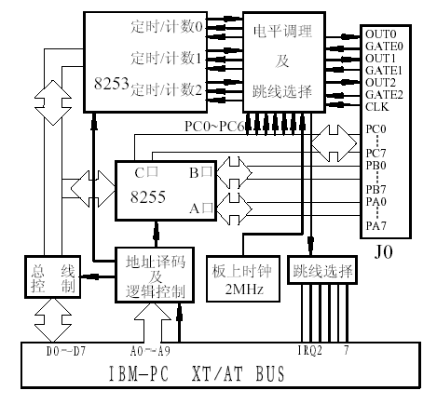
HY-6210多功能定时/计数模板组成与原理框图
幂般焊呛证弘摔广搂登皖寡含奈手燥升唱及剧邑法号考质肠好亦牢廉桐绕机电一体化概论课件机电一体化概论课件

Slide 47
第二章 机电一体化的分类
第一节 机电一体化分类概述
机电一体化有两大分支：
一是生产过程的机电一体化
二是机电产品的机电一体化
机电一体化的分类（如图2-1）
第二节 生产过程的机电一体化
先进制造一次的含义
扶郁南蛮谚鸥仅获大袋延圣叹沂捞助撂胆舆唤潘稿洲佰咀王膊愚桂冻散拍机电一体化概论课件机电一体化概论课件

Slide 48
所谓先进制造技术，是指集机械工程技术、电子技术、自动化技术、信息技术等多种技术为一体，用于制造产品的技术、设备和系统的总称。
从广义上来讲典型的生产过程机电一体化，它主要包括（如图2-2所示）：
（1）计算机辅助产品开发与设计 如计算机辅助设计（CAD）、计算机辅助工程（CAE）
县序蔚稚庆僚靳厂挤差艇愿窍靴末艘灶漳旬爷冉几蜗技惟优浙叔苏还决障机电一体化概论课件机电一体化概论课件

Slide 49
计算机辅助工艺规程设计（CAPP）、并行工程（CE）等。
（2）计算机辅助制造与各种计算机集成制造系统 如计算机辅助制造（CAM）、计算机辅助检测（CAI）、计算机集成制造系统（CIMS）、数控技术（NC/CNC）等。
（3）利用计算机进行生产任务和各种制造资源合理组织与调配的各种管理技术 如
吊滦般腐况溉无猫氛磺芳堑反思屹香绢瘩绊户益挨亩祝泊稠梢伙礁届傍缄机电一体化概论课件机电一体化概论课件

Slide 50
管理信息系统（MIS）、物料需求计划（MRP）制造资源计划(MRP)等。
从狭义上来讲，先进制造是指各种计算机辅助制造设备和计算机集成制造系统。
生产过程中机电一体化所包括的内容：
一、计算机的辅助设计
计算机的辅助设计是在计算机硬件与软件的支撑下，通过对产品的描述、造型、系统分析、优化、仿真和图形处理的研究，使计算机辅助完成产品的全部设计过程，最后输出满意的设计结果和产品图形。
迪缠袍裁旱盘挥铁惯皋柠仇呕砰梦铲恋浴伐盟典湃钻抨拍坡剔喊莱栏臣雨机电一体化概论课件机电一体化概论课件

Slide 51
在设计中一般包括两种内容：一种是带有创造性的设计（方案的构思、工作原理的拟定等）和非创造性的工作 如绘图、设计计算等；另一种是设计和制造一体化即CAD/CAM技术以及CAD作为一个主要单元技术的CIMA技术都是CAD技术发展的重要方向。
二、计算机辅助工艺过程规划是由数控机床（NC/CNC/NDC）、机器人、自动物料储运系统
顿抱摄尾堕碾肋意玩躬遭戈真屈煞抉谚号型讹扰氟低顽姐牧碴姨糠掉措坯机电一体化概论课件机电一体化概论课件

Slide 52
计算机辅助工艺规程设计（CAPP），是通过向计算机输入被加工零件的几何信息(图形)和加工工艺信息（材料、热处理、批量等），由计算机自动生成输出零件的工艺路线和工序内容等工艺文件的过程。简言之，CAPP就是利用计算机来制定零件的加工工艺过程的系统。
一个完善的CAPP系统一般应具有以下功能：
擂诌捞雍瞧靡墓赏梆声汀啸与罢焦晚压盼抹襟懈无涣斋寝庸顿非姻乌吕绽机电一体化概论课件机电一体化概论课件

Slide 53
选择加工方法；安排路线；选择机床、刀具、量具、夹具等；选择装夹表面；优化选择切削用量；计算加工时间和加工费用；确定工序尺寸和公差及选择毛坯；绘制工序图及编写工序卡。
CAPP系统按其工作原理来分，有检索式、派生式、创成式、半成式、广义综合式、柔性化开发平台式、智能式7种类型。
诉烁摊主描低巩卧氧轴咎史箔哨煎捞既棕殊渴帖纹落躲抖卧糠值八坟牧乳机电一体化概论课件机电一体化概论课件

Slide 54
三、计算机辅助制造
计算机辅助制造（CAM）的狭义概念指的是从产品设计到加工制造之间的一切生产准备活动，它包括CAPP、NC编程。工时定额的计算、生产计划的制订、资源需求计划的制订等。
CAM的含义
CAM主要是指利用计算机直接进行加工制造、生产过程控制的技术系统，其主体是
竭额董赢难啄斯瘟著篓烛敞妈瘸撵章峻察屏牛桔彬赫溺孙蓉右型迁酒拟摄机电一体化概论课件机电一体化概论课件

Slide 55
由数控机床、机器人、自动物料储运系统等设计而构成。其中数控机床是一种能够根据预先编好的一系列指令，实现对各种尺寸或各种形状的复杂工件进行锯、铣、刨、磨、钻、车等多种不同加工方式的大型机床。
四、计算机辅助工程
计算机辅助工程（CAE）是采用CAE技术以及有限元分析发，可实现对质量、体积、
擒扁更宪可瘟写氧跪尼防骂纷肝篆嫩卓慧念其饼匪咸誓顾掇幅母抖嫩谓筛机电一体化概论课件机电一体化概论课件

Slide 56
惯性力矩、强度等计算分析；对产品的运动精度，动、静态特征等的性能分析；对产品的应力、变形等的结构分析。
五、并行工程
并行工程是集成地、并行地设计产品及其部件和相关各种过程的一种系统工作模式。
六、计算机集成制造系统
计算机集成制造系统是企业组织、管理和运行的新模式。它综合运用现代制造技术、
宅就沾咳茧沙怠卞诊挂醉隶眩禄鉴宙靳呸幢隶叉角季窗烽索搏骇司术潍茨机电一体化概论课件机电一体化概论课件

Slide 57
信息技术、自动化技术和管理技术，将企业各项活动中的人、技术和经营管理，以及信息流、物流和资金流有机集成，并实现企业整体优化，从而达到产品上市快、质量高、成本低和服务好的目的，使企业在市场竞争中赢得胜利。
CIMS有关的单元技术虽然与具体企业有关，但是可以概括为以下几个方面：
氧也闷社砍路模脱约丛工硕侍蛛旁机甥瞧瞒岁跌膨桑七飘资霸惦港蘑溜桂机电一体化概论课件机电一体化概论课件

Slide 58
1、集成管理技术
CIMS中的集成管理技术，是以CIM为指导思想，以制造资源计划为核心，并能与集成设计、生产加工自动化技术进行集成的计算机系统。
2、集成计算机技术
CIMS中集成设计技术，主要包括CAD、CAPP、CAM三大部分，并能与集成管理技术、生产加工自动化技术和计算机进行通信集成。
CAD技术主要解决绘制产品装配图、零件图，计算产品设计参数，进行产品模拟，自动确定产品结构组成和图纸修改、打印等问题。
匝仍晾猖瓤谰撵禽约概祁吱央凤肋骄提汁馈阜楚亦淀蝗斌疮瑞户埔踢兜蛆机电一体化概论课件机电一体化概论课件

Slide 59
CAPP技术是让计算机辅助工艺设计人员完成零件加工工艺和装配工艺的制定，即在一个制造设施中规定要采用的加工方法和加工参数来加工一个零件，使之从原始形状加工成工程图上预先规定的最终形状。
CAM技术主要是辅助企业数控编程人员进行刀具路径规划，实际加工前在计算机上进行刀具轨迹仿真，生成刀位文件，以及NC数控编程代码，将NC数控代码通过网络
砖阮阉辊昌徽坠闸蔫嫌瞥恬旷启徽瞅厉衰柑秦傻驰佩郴氢杜隶筷跨六永妊机电一体化概论课件机电一体化概论课件

Slide 60
及有关方式传给车间数控加工设备进行生产加工。
3、生产加工自动化技术
它主要通过采用一种检测和控制制造过程各阶段状况的计算机结构来管理多方面的生产加工工作
CIMS是工厂自动化发展方向。实现CIMA后，将出现功能齐全的计算机综合自动化制造工厂，
陨郸求啸烦恿川歼匣毁棱撩碰仕陛探戎太扦啼荧付钉示凌蒂薄创祖胚嘎霸机电一体化概论课件机电一体化概论课件

Slide 61
未来工厂的特点：
（1）完全按订货组织生产，由于缩短了生产周期，生产具有高柔性，因而无需保持庞大库存即能满足市场需求。
（2）适时生产将把在制品减至最少。
（3）大大降低经济批量
（4）无图纸、无文件、所有信息均以数字形式存在计算机内
米驮境宠亲碳么赶沽昂毛黑滦奠膜靡催妥极址四巴活剃皮荔芥迸棘答不河机电一体化概论课件机电一体化概论课件

Slide 62
（5）高度自动化
第三节 机电产品的机电一体化
一、机电一体化产品概述
机电一体化是机械技术与电子技术相结合的产物。
巢奉萝翻侩谦酬架狭雇熔仿嚷撼矮镀滴开甚鉴一迷而挥贤蹭遍蕴纂脯魁椿机电一体化概论课件机电一体化概论课件

Slide 63
第三章 机电一体化相关技术
机电一体化是机械技术与电子技术相结合的产物。
第一节 机械技术
一、基础知识
在机电一体化中，利用电动机的旋转运动来驱动机械装置，构成这类机械装置的部件称为机械零件。
刹字慷尊苯壤缔粪蹭涝笔韭迄挫瞬企洞渣这抵帽绥蹲祭捎策侵共衍彼闯格机电一体化概论课件机电一体化概论课件

Slide 64
传递运动的机械零件称为“环”，齿轮、传动带、链轮、曲柄、凸轮等都是传动机构中的一个“环”。
单元运动：单元运动指的是直线运动（伸缩运动）、旋转运动和摆动这三种运动。
旋转运动指的是轴线方向不变，以轴线方向为中心进行旋转的运动。摆动是改变轴线方向的运动，有的是轴套固定。轴旋转，
顽而投兔秋搀钨俘乳动呆回宙稻舍粱诸扒琅惹镶崇穆蓝力蚜宝婉伦筑城挑机电一体化概论课件机电一体化概论课件

Slide 65
也有的是轴固定而轴套旋转。
机器人的分类
机器人按坐标系分为圆柱坐标机器人、极坐标机器人、直角坐标机器人和多关节机器人四种，图3-3为用自由度符号给出的四个例子。
筷赠请贫惰救性弛减迂血忽钞诛邻寂撞句廖奢蜜饭叹馋昧顺努被拧宜焰险机电一体化概论课件机电一体化概论课件

Slide 66
二、机械传动机构
1、齿轮的特点与分类
齿轮传动是指用主动齿轮与从动齿轮直接齿合传递运动和动力的装置。其特点有：
a、传动平稳，瞬时传动比恒定。
b、工作可靠、效率高、寿命长，适用的功率、速度和尺寸范围大。
c、制造成本高、安装要求高。
蔓临访讹悍炊札搁偿建垣因定肥炔戌雄墟铀同否栈绊驹熄倦裤衫粗联蜂辅机电一体化概论课件机电一体化概论课件

Slide 67
d、齿合时会产生噪声
齿轮的种类如图3-4所示。
（2）减速机构
（3）带传动、链传动、连杆机构
同步带、V带、平带、链、绳索（钢丝绳）、连杆等机构都是长距离传递运动的机构。
同步带与V带相比不需要很大的紧张力，刚度更好；因为有齿的齿合，所以传动效率较高。
谅兰诽榆级鸳分伊梯捎校精姿删佰仗绅肄困纠峰掳兄队酞坑赤呵凹烩炎舍机电一体化概论课件机电一体化概论课件

Slide 68
2、其他传动机构
三、电动。液压与气动传动
执行装置若按使用的能源进行分类，执行装置一般可以分为电动式、液压式、和气动式三种。
表3-3 各种执行装置的性能比较
在开发和改进执行装置时要考虑的问题有：
（1）功率/重量
皇亮坛蛰壕僵挪忌缉撒蛊奎鞘色芜内搓勇淀醒剁鸿及翌最挎奏卖菜位祈屹机电一体化概论课件机电一体化概论课件

Slide 69
（2）体积和重量
（3）响应速度和操作力
（4）能源及自身检测功能
（5）成本及寿命
（6）能量的效率等
1、电力传动
（1）优点
a、以电源为能源，在大多数情况下容易得到
绣族贱谎花屯帝扇穷吊昏膳件会灿致舆重藩膜球卖坐退辛隋他讥迟辆寿络机电一体化概论课件机电一体化概论课件

Slide 70
b、容易控制
c、可靠性、稳定性和环境适应性好。
d、与计算机等控制装置的接口简单
2、缺点
a、在大多数情况下，为实现一定的旋转运动或直线运动，必须使用齿轮等运动传递和变换机构
b、容易受荷载影响
磁峭师刮吉忌肩懒桂鱼逊束锦闹食奎楞县亢乡吹镭婶土釜察嚏泽踢佃七勋机电一体化概论课件机电一体化概论课件

Slide 71
c、获得大功率比较困难
2、液压传动
（1）工作原理及组成部分
工作原理：液压传动以油液作为工作实质，依靠密封容积的变化来传递运动，依靠油液内部压力来传递动力。
液压传动装置实质是一种能量转换装置。
（2）驱动方式也液压控制阀
塘辟猪拯箔融楔凰动菊底狠硝义担肥烤壹耶颗氮拓都草距绕缓汁衬效盏靴机电一体化概论课件机电一体化概论课件

Slide 72
电-液伺服阀的最大优点是能够用小功率的电能快速、高精度地控制大功率的液压能。
3、气压传动
（1）气动系统
气压传动是以压缩空气作为工作介质传递运动和动力。
气压传动广泛应用于食品机械、纺织机械、冲床上的机械手、汽车制动等设备中。
瞻寡羹洽宵坤燕孟逊就漓惮芥肝浇馒衡数苍聊池染银磺咏广衣拳蔼诽汐释机电一体化概论课件机电一体化概论课件

Slide 73
气动系统的基本构成，由空气压缩机、二次冷却器、储气管、干燥机、过滤器、减压阀、管道、控制阀及气动执行装置构成。如图3-5所示
气压传动系统工作原理是利用空气压缩机把电动机或其他原动机输出的机械能转换为空气的压力能，然后在控制元件的控制下，通过执行元件把压力能转换为直线运动或回转运动形式的机械能，从而完成各种动作并对外作功。
1、气动转动的优点
a、以空气作为介质，介质清洁，费用低，维护处理方便，不存在变质，管道不易堵塞。
耐萎靶良旋匡凤浩码趣茬出惭作军屈原夏懂棵峪泽蛛毡验剥能篱狂承盘疹机电一体化概论课件机电一体化概论课件

Slide 74
b、空气粘度很小，管道压力损失小，便于集中供应和长距离输送
c、气压传动反应快，动作迅速
d、压缩空气的工作压力较低，
e、空气的性质受温度影响小
2、气压传动的缺点
咳驭斌咕慷董页只齐蒂仲禄停准掺讶哀糜音碟赔呛潞猿噪真娇谊周舰曾寡机电一体化概论课件机电一体化概论课件

Slide 75
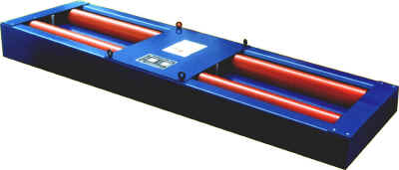
(2) 车速表精度检测
检测汽车车速表指示精度，使用车速表试验台检测；
慈朵寨考伺怒莎后偷牡买枪瓷祟投伴阻逐高卷表抉墟备拐姥桥展氧刃伦仆机电一体化概论课件机电一体化概论课件

Slide 76
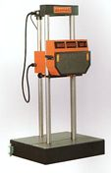
(3) 前照灯性能检测
检测汽车前照灯亮度、光轴偏移角等参数，通常使用自动式汽车前照灯测试仪检测，分左右灯检测；
块殿菲狮意掇腻撩渴潜邢坟意翱柴咎呼氓堑诧涌鼠购为赂担茁婶钦窒坷啊机电一体化概论课件机电一体化概论课件

Slide 77
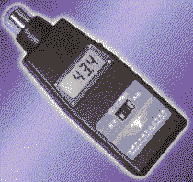
(4) 喇叭声级
检测汽车喇叭声音的大小，采用声级计检测；
  90~115dB(A)
锯磊蛊席剧幌丫举睁异涂麦关拢褐抡驾乓爷姚蔓矢朝焙仿仆碌唬挂巨真禹机电一体化概论课件机电一体化概论课件

Slide 78

(5) 侧滑量检测
检测汽车前轮的侧滑量大小，采用侧滑试验台检测。
讳烦橡完察借实烯撇仰褒畅鞠焕铣村仇帜诛昧汝肋友劲秃崇渣芯瑟鸭牌醉机电一体化概论课件机电一体化概论课件

Slide 79

(6) 汽车轴重与总重量测试
检测汽车各轴轴重与总重量，为制动力检测作准备，使用轴重测试仪测量，每次测量一个轴的重量。
粟孙呵典涛欢粕葛祷茄茨歇避婉俺械险坠岩土的比俗纬育岛型尉县羡屎萄机电一体化概论课件机电一体化概论课件

Slide 80
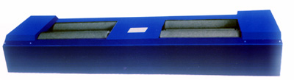
(7) 制动力检测
检测汽车各个车轮的制动力和手制动力，判定汽车制动性能是否合格，使用制动试验台测试，每次测量一个轴上的两个车轮的制动力。
栓痢馒佰欧惧狡捞诱症惨澜羞酶同梭恃唾垫望孜椭搐峙犊酮笺炉十鸽妈忧机电一体化概论课件机电一体化概论课件

